Slide 1
Čo by mal vedieť predškolák pri zápise do prvého ročníka
Spojená škola Belá

Slide 2
Už viem
Volám sa.... .
Mám.... rokov.
Moja mamina sa volá.... .
Môj ocino sa volá.... .
Mám sestru/brata... .

Slide 3
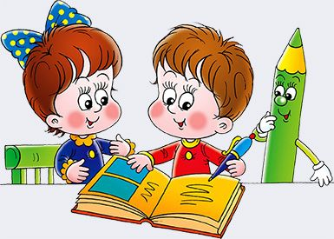
Mám zvládnuté
Vyslabikovať (vytlieskať) slová.
Počujem prvú hlásku v slove.
Počujem poslednú slabiku v slove.
Rozoznať či sú dve slabiky rovnaké alebo nie.
Viem povedať všetky hlásky.

Slide 4
Poznám niektoré písmena
K
I
O
A
S
P
R
L
E

Slide 5
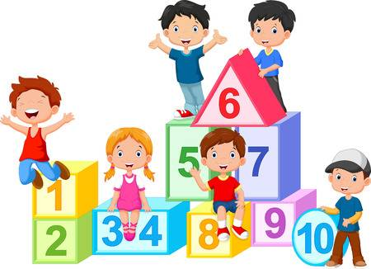
Poznám niektoré čísla
9
1
5
7
2
4
8
3
6

Slide 6
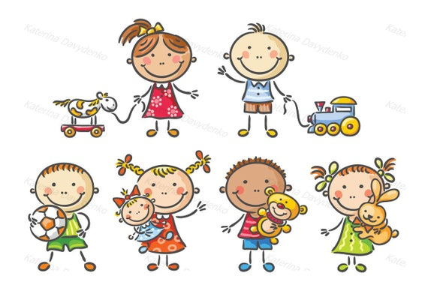
Viem určiť kde je:
Hore, dole, vľavo, vpravo, vpredu, vzadu.
Prvý, posledný, predposledný.

Slide 7
Poznám geometrické tvary a farby

Slide 8
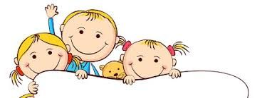
Viem:
Odpovedať na otázky.
Viem prerozprávať príbeh.
Prerozprávať obsah krátkej rozprávky a pochopiť jej obsah.

Slide 9
Viem nakresliť postavu

Slide 10
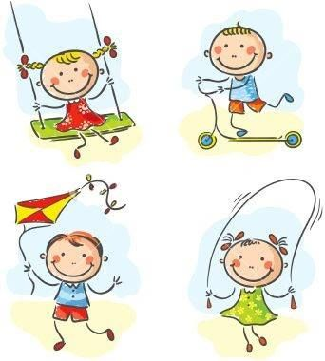
Mám zvládnutú jemnú a hrubú motoriku
Viem sa samostatne obuť, obliecť, vykonať samoobslužné činnosti.
Vystrihnúť tvar podľa predkreslenej predlohy.
Zaviazať si šnúrky.
Maľovať, kresliť.
Napísať svoje meno veľkým tlačeným písmom.
Viem sa hrať so skladačkami, legom.

Slide 11
Ďakujeme za pozornosť
Tešíme na budúcich prvákov ☺
Mgr. Eva Krajčiová
Školská špeciálna pedagogička
Spojená škola Belá,
Oslobodenia 165, 013 05
Zdroje obrázkov: internet

